Slide 1







CHÀO MỪNG CÁC EM
ĐẾN VỚI BÀI HỌC MỚI!

Slide 2
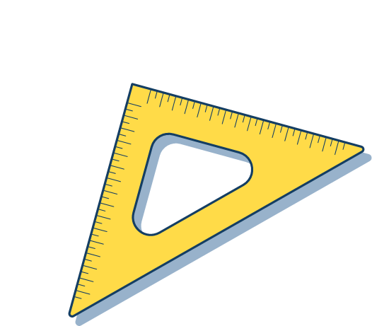

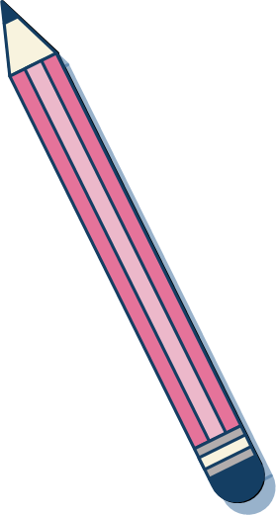


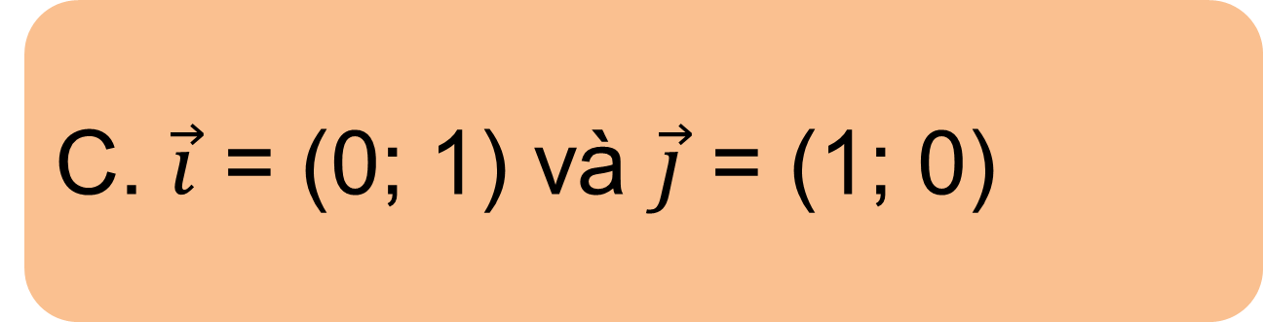
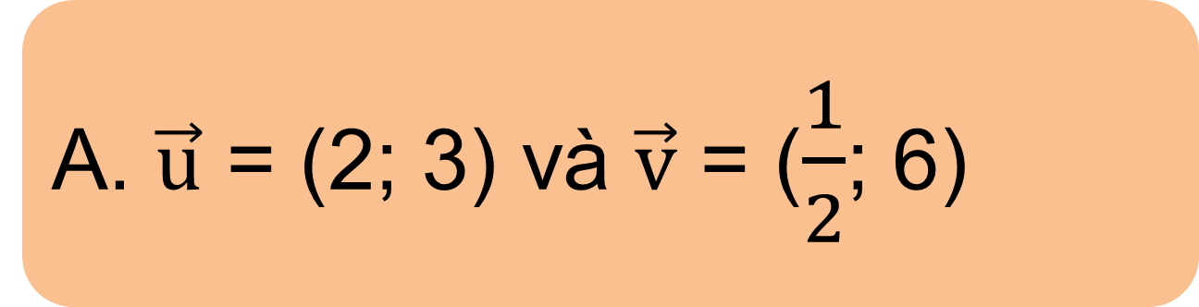
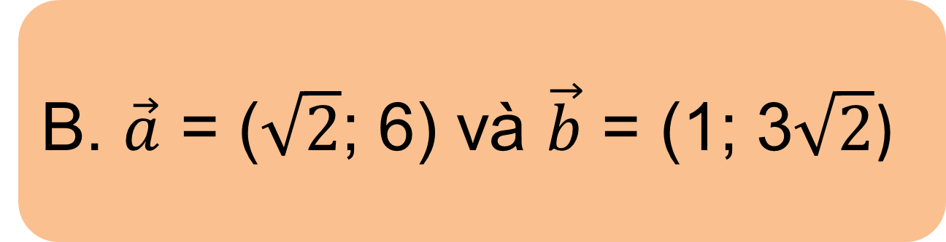
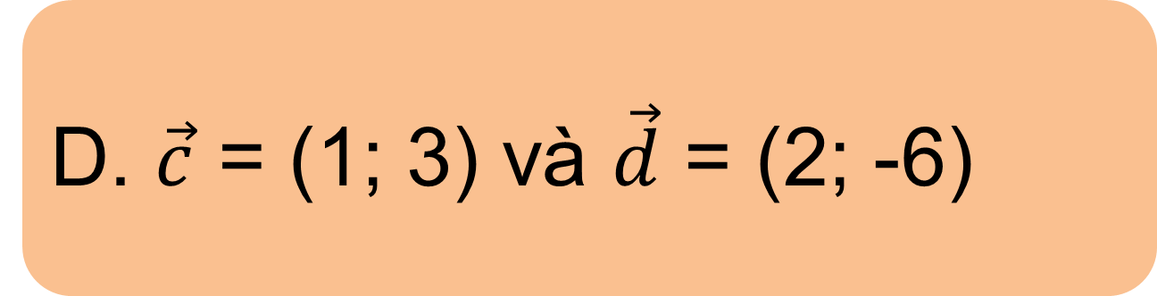
KHỞI ĐỘNG
Bài 4.27: Trong mặt phẳng tọa độ, cặp vectơ nào sau đây
có cùng phương?
A. $\vec{u}$ = (2; 3) và $\vec{v}$ = ($\frac{1}{2}$; 6)
C. $\vec{i}$ = (0; 1) và $\vec{j}$ = (1; 0)
B. $\vec{a}$ = ($\sqrt{2}$; 6) và $\vec{b}$ = (1; 3$\sqrt{2}$)
D. $\vec{c}$ = (1; 3) và $\vec{d}$ = (2; -6)

Slide 3


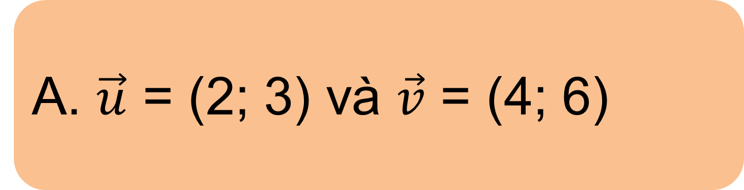
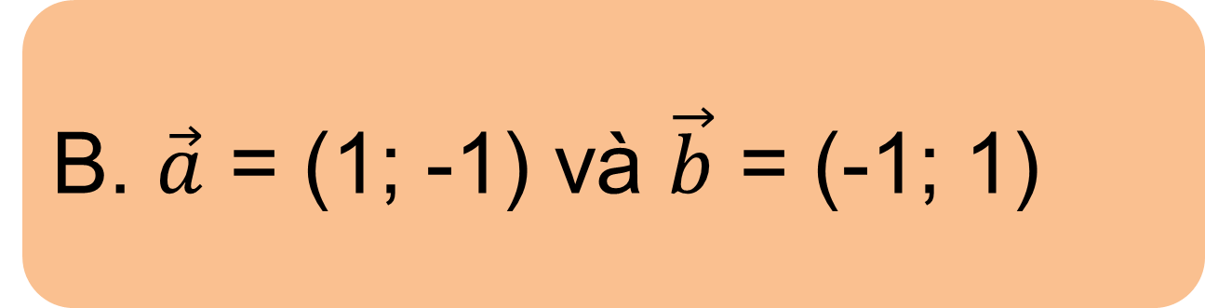
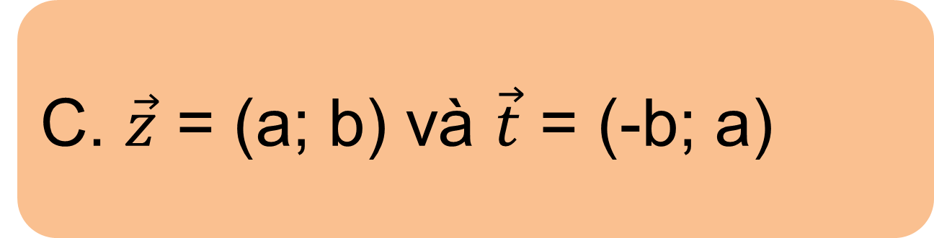
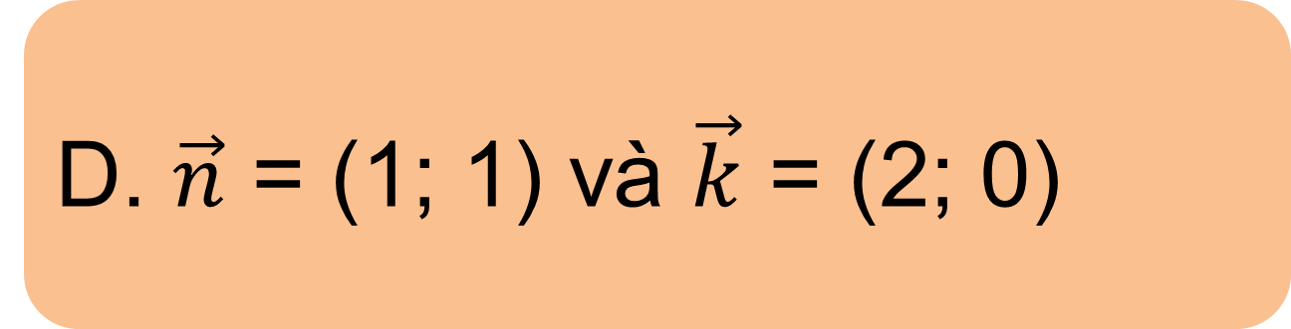
Bài 4.28: Trong mặt phẳng tọa độ, cặp vectơ nào sau đây
vuông góc với nhau?
A. $\vec{u}$ = (2; 3) và $\vec{v}$ = (4; 6)
C. $\vec{z}$ = (a; b) và $\vec{t}$ = (-b; a)
B. $\vec{a}$ = (1; -1) và $\vec{b}$ = (-1; 1)
D. $\vec{n}$ = (1; 1) và $\vec{k}$ = (2; 0)

Slide 4


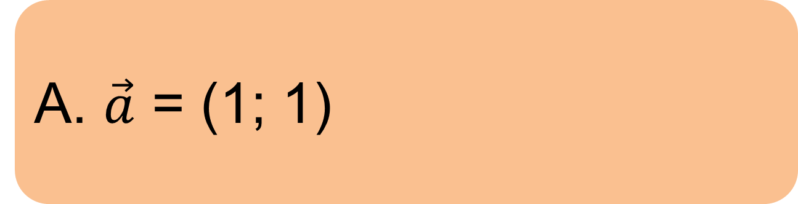
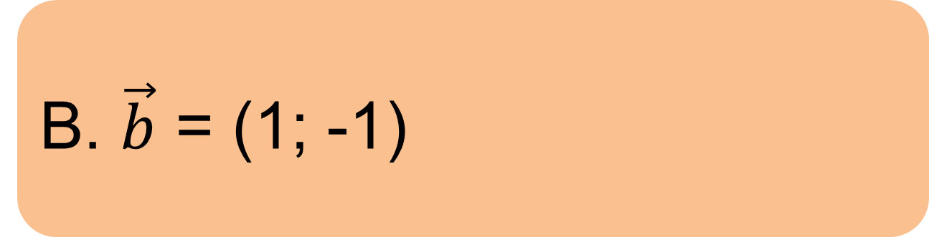
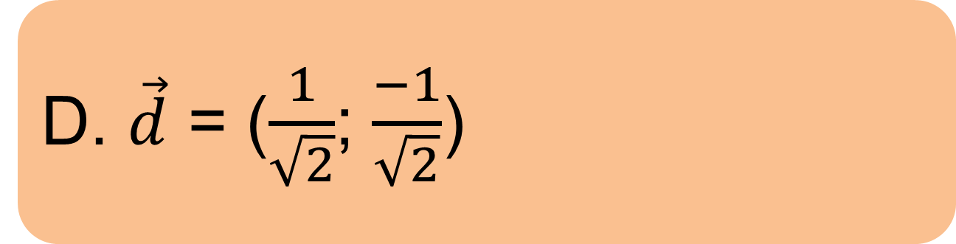
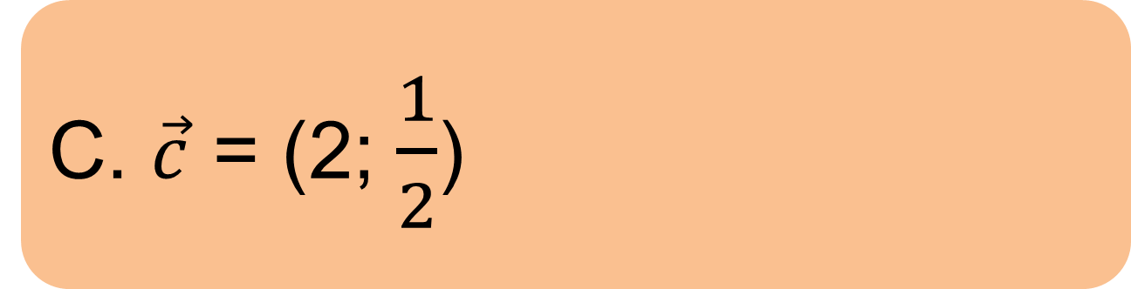
Bài 4.29: Trong mặt phẳng tọa độ vectơ nào sau đây
có độ dài bằng 1?
A. $\vec{a}$ = (1; 1)
C. $\vec{c}$ = (2; $\frac{1}{2}$)
B. $\vec{b}$ = (1; -1)
D. $\vec{d}$ = ($\frac{1}{\sqrt{2}}$; $\frac{−1}{\sqrt{2}}$)

Slide 5


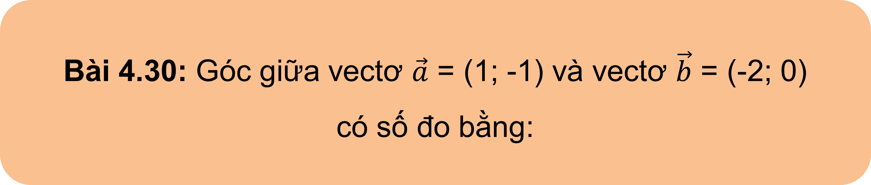
Bài 4.30: Góc giữa vectơ $\vec{a}$ = (1; -1) và vectơ $\vec{b}$ = (-2; 0)
có số đo bằng:
A. 90º
C. 135º
B. 0º
D. 45º

Slide 6

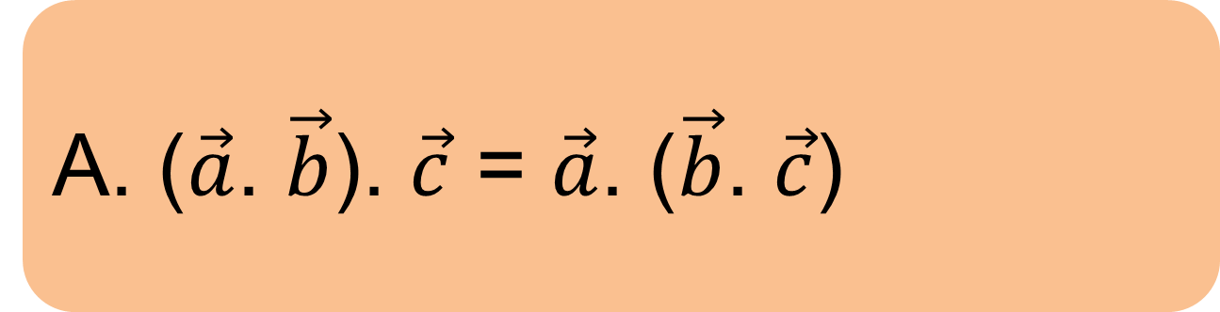
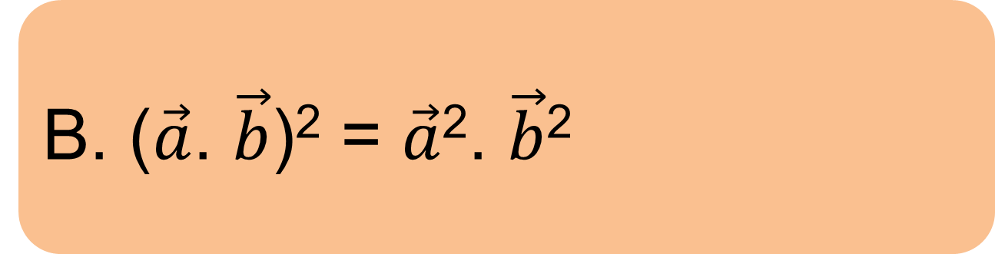
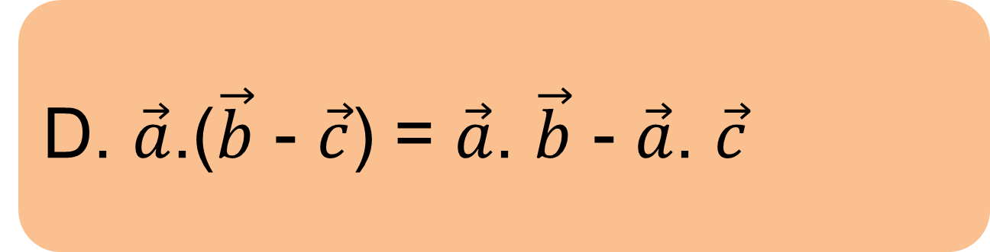
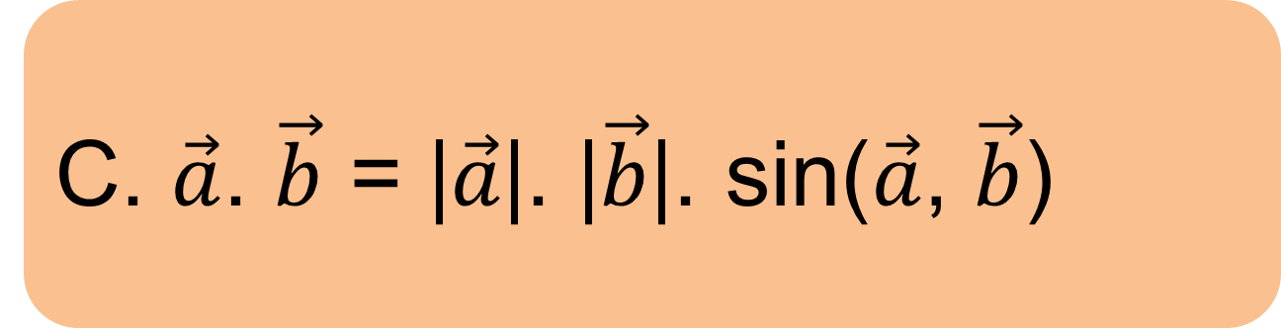
Bài 4.31: Khẳng định nào sau đây là đúng?
A. ($\vec{a}$. $\vec{b}$). $\vec{c}$ = $\vec{a}$. ($\vec{b}$. $\vec{c}$)
C. $\vec{a}$. $\vec{b}$ = |$\vec{a}$|. |$\vec{b}$|. sin($\vec{a}$, $\vec{b}$)
B. ($\vec{a}$. $\vec{b}$)² = $\vec{a}$². $\vec{b}$²
D. $\vec{a}$.($\vec{b}$ - $\vec{c}$) = $\vec{a}$. $\vec{b}$ - $\vec{a}$. $\vec{c}$

Slide 7
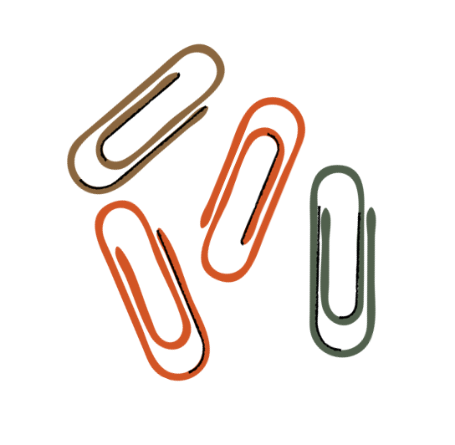
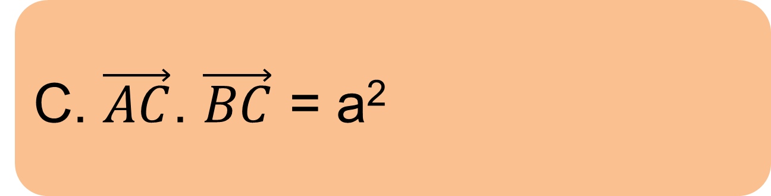
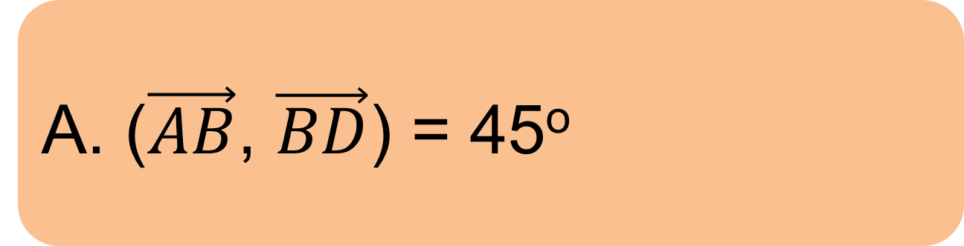
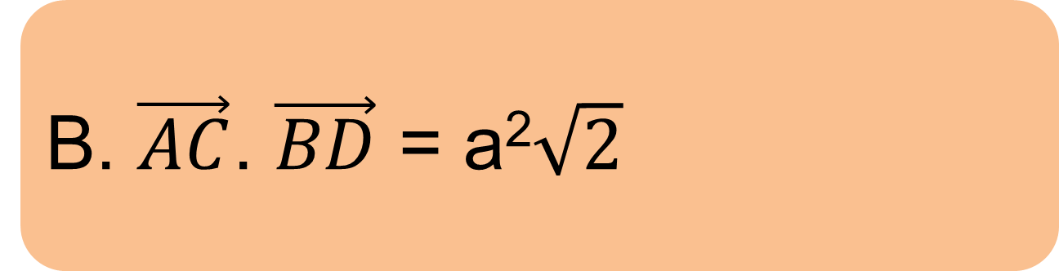
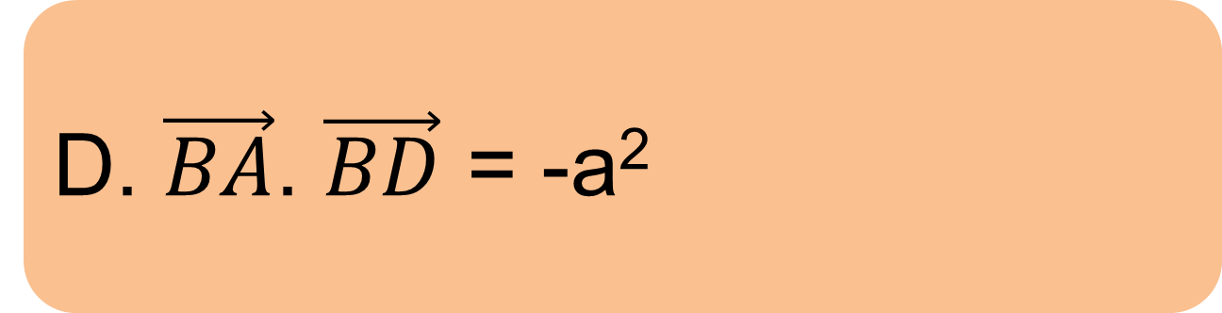
Bài 4.32: Cho hình vuông ABCD có cạnh bằng a. Khẳng định nào sau đây là đúng?
A. ($\vec{AB}$, $\vec{BD}$) = 45º
C. $\vec{AC}$. $\vec{BC}$ = a²
B. $\vec{AC}$. $\vec{BD}$ = a²$\sqrt{2}$
D. $\vec{BA}$. $\vec{BD}$ = -a²

Slide 8



ÔN TẬP KIẾN THỨC CHƯƠNG IV
Em hãy trả lời một số câu hỏi sau:
Thế nào là hai vectơ cùng phương?
Nêu lại quy tắc ba điểm và quy tắc hình bình hành để tính tổng của hai vectơ, quy tắc hiệu để tính hiệu hai vectơ.
Nếu $\vec{a}=k\vec{b}$với k là số thực, thì $\vec{a}$ và $\vec{b}$ có mối quan hệ gì?

Slide 9

ÔN TẬP KIẾN THỨC CHƯƠNG IV
Em hãy trả lời một số câu hỏi sau:
Cho I là trung điểm của đoạn AB, nêu mối quan hệ giữa 2 vectơ $\vec{IA},\vec{IB}$?
Cho G là trọng tâm tam giác ABC, nêu mối quan hệ giữa 3 vectơ $\vec{GA},\vec{GB},\vec{GC}$.
Cho hai vectơ $\vec{a}(1;3),\vec{b}(3;4)$ hãy tìm tọa độ của $\vec{a}+\vec{b}, \vec{a}−3\vec{b}$.

Slide 10
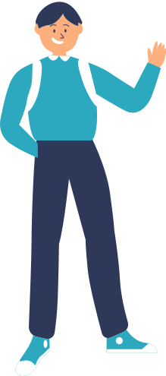
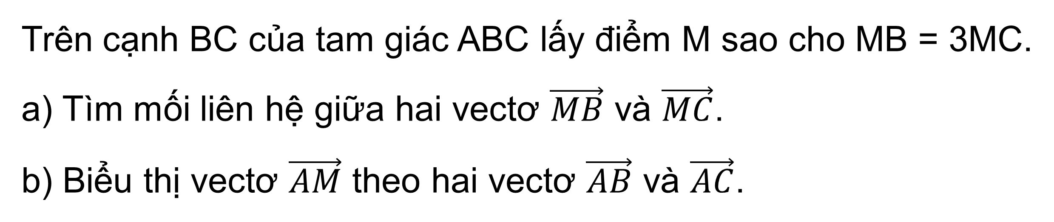
LUYỆN TẬP
Bài 4.33 (SGK-tr71)
Trên cạnh BC của tam giác ABC lấy điểm M sao cho MB = 3MC.
a) Tìm mối liên hệ giữa hai vectơ $\vec{MB}$ và $\vec{MC}$.
b) Biểu thị vectơ $\vec{AM}$ theo hai vectơ $\vec{AB}$ và $\vec{AC}$.

Slide 11
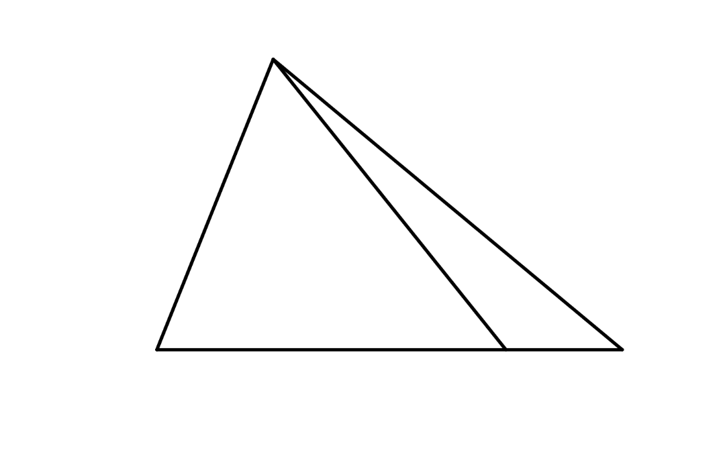

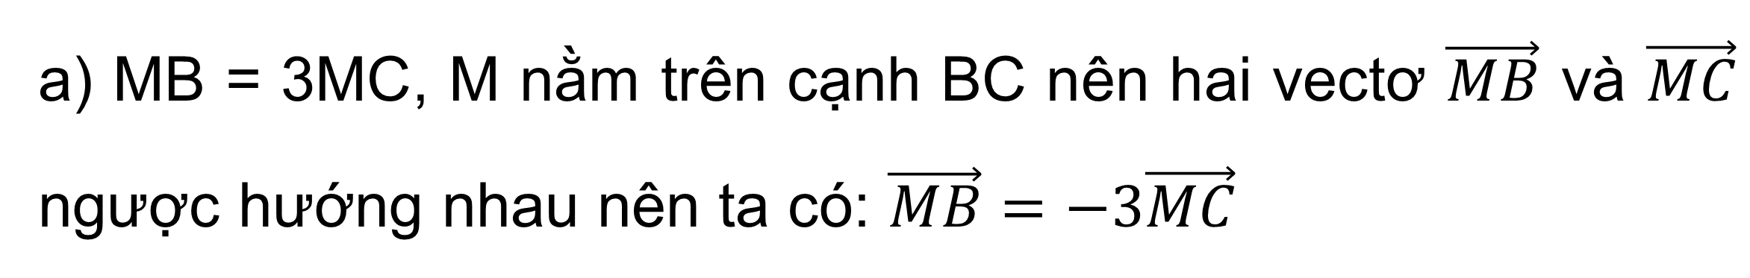
Giải
a) MB = 3MC, M nằm trên cạnh BC nên hai vectơ $\vec{MB}$ và $\vec{MC}$ ngược hướng nhau nên ta có: $\vec{MB}=−3\vec{MC}$
b) Theo a ta có: $\vec{MB}$ = -3$\vec{MC}$
$⟹$ $\vec{AB}$ - $\vec{AM}$ = -3($\vec{AC}$ - $\vec{AM}$)
$⇔$ $\vec{AB}$ + 3$\vec{AC}$ = 4$\vec{AM}$
$⇔$ $\vec{AM}$ = $\frac{1}{4}\vec{AB}$ + $\frac{3}{4}\vec{AC}$
A
B
M
C

Slide 12


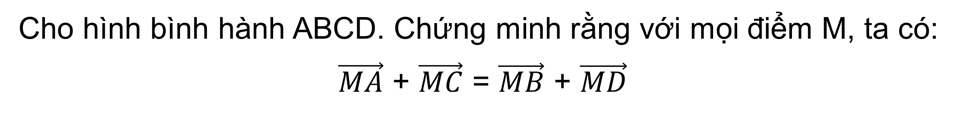
Bài 4.34 (SGK - tr72)
Cho hình bình hành ABCD. Chứng minh rằng với mọi điểm M, ta có:
$\vec{MA}$ + $\vec{MC}$ = $\vec{MB}$ + $\vec{MD}$
Giải
Xét $\vec{MA}+\vec{MC}=\vec{MB}+\vec{BA}+\vec{MD}+\vec{DC}$
Mà $\vec{BA}=−\vec{DC}$ (do ABCD là hình bình hành)
$⟹\vec{BA}+\vec{DC}=\vec{0}$.
Vậy $\vec{MA}+\vec{MC}=\vec{MB}+\vec{MD}$

Slide 13
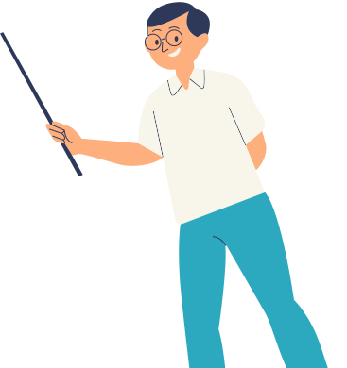

Bài 4.35 (SGK - tr72)
Trong mặt phẳng tọa độ Oxy, cho A(2;1), B(-2; 5) và C(-5; 2).
a) Tìm tọa độ của các vectơ $\vec{BA}$ và $\vec{BC}$.
b) Chứng minh rằng A, B, C là ba đỉnh của một tam giác vuông. Tính diện tích và chu vi của tam giác đó
c) Tìm tọa độ trọng tâm G của tam giác ABC.
d) Tìm tọa độ của điểm D sao cho tứ giác BCAD là một hình bình hành.

Slide 14
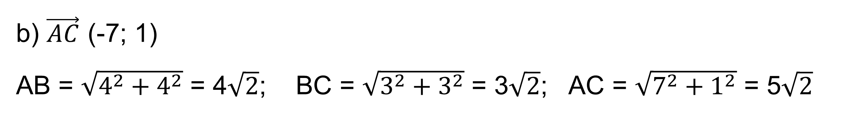
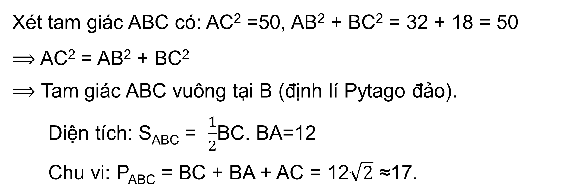

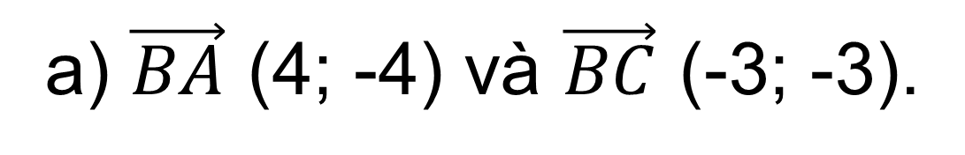
Giải
a) $\vec{BA}$ (4; -4) và $\vec{BC}$ (-3; -3).

Slide 15
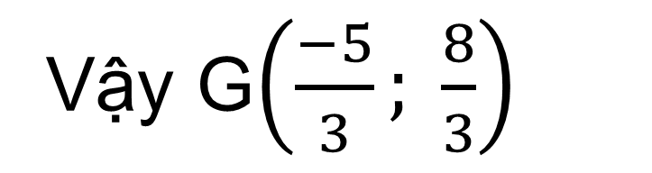

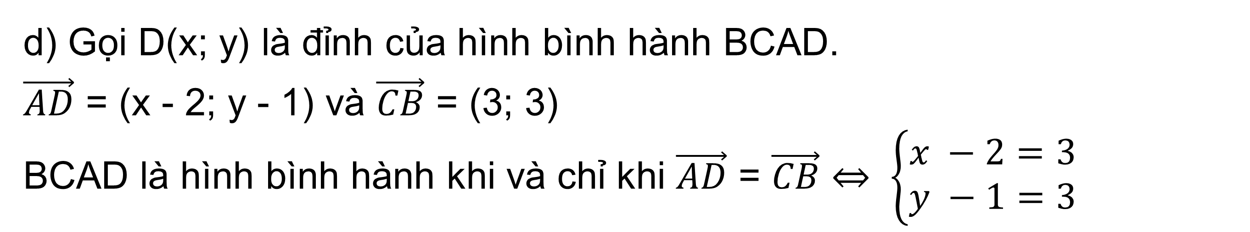
Giải
c) Tọa độ trọng tâm G là:
Vậy G$\left(\frac{−5}{3}; \frac{8}{3}\right)$
d) Gọi D(x; y) là đỉnh của hình bình hành BCAD.
$\vec{AD}$ = (x - 2; y - 1) và $\vec{CB}$ = (3; 3)
BCAD là hình bình hành khi và chỉ khi $\vec{AD}$ = $\vec{CB}⇔ \left\{\begin{aligned}x −2=3 \\ y −1=3\end{aligned}\right.$
$⟹$ $\left\{\begin{aligned}x=5 \\ y=4\end{aligned}\right.$
Vậy D(5; 4)

Slide 16

Bài 4.36 (SGK - tr72)
Trong mặt phẳng tọa độ Oxy cho A(1; 2), B(3; 4), C(-1; -2) và D(6; 5).
a) Tìm tọa độ của các vectơ $\vec{AB}$ và $\vec{CD}$.
b) Hãy giải thích tại sao các vectơ $\vec{AB}$ và $\vec{CD}$ cùng phương.
c) Giả sử E là điểm có tọa độ (a; 1). Tìm a để các vectơ $\vec{AC}$ và $\vec{BE}$ cùng phương.
d) Với a tìm được, hãy biểu thị vectơ $\vec{AE}$ theo các vectơ $\vec{AB}$ và $\vec{AC}$.

Slide 17
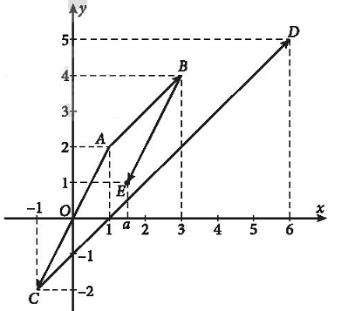

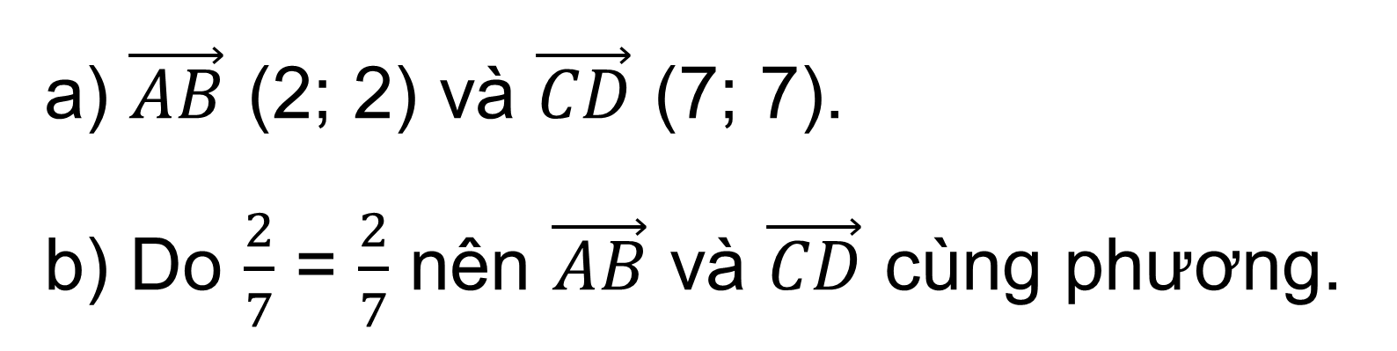
Giải
a) $\vec{AB}$ (2; 2) và $\vec{CD}$ (7; 7).
b) Do $\frac{2}{7}$ = $\frac{2}{7}$ nên $\vec{AB}$ và $\vec{CD}$ cùng phương.
c) $\vec{AC}$ (-2; -4), $\vec{BE}$ (a - 3; -3)
Để $\vec{AC}$ và $\vec{BE}$ cùng phương thì
$\frac{a−3}{−2}$ = $\frac{−3}{−4}⟹$ a = $\frac{3}{2}$

Slide 18
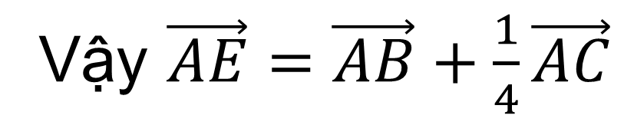
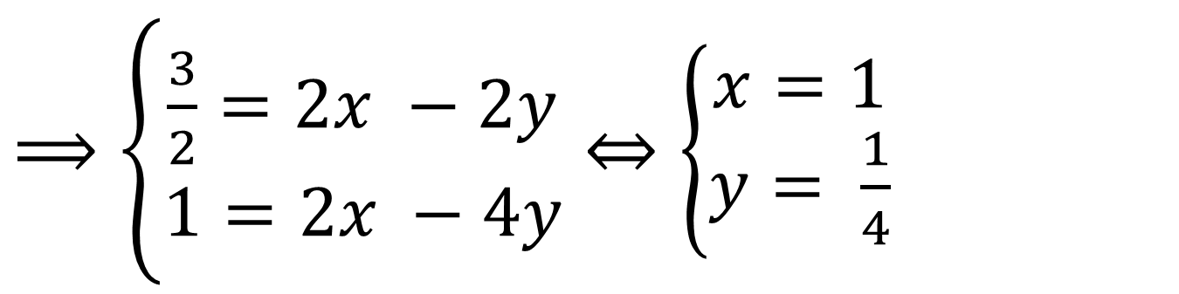
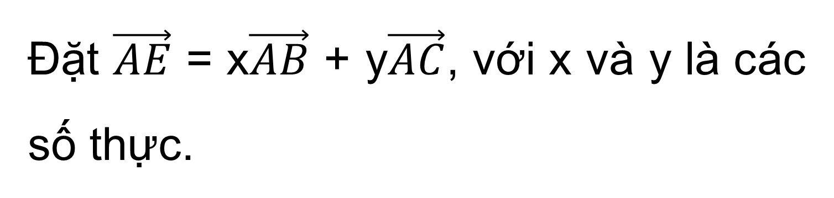
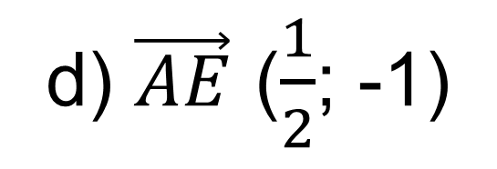
Giải
d) $\vec{AE}$ ($\frac{1}{2}$; -1)
Đặt $\vec{AE}$ = x$\vec{AB}$ + y$\vec{AC}$, với x và y là các số thực.
$⟹$ $\left\{\begin{aligned}\frac{3}{2}=2x −2y \\ 1=2x −4y\end{aligned}\right.$ $⇔$ $\left\{\begin{aligned}x=1 \\ y= \frac{1}{4}\end{aligned}\right.$
Vậy $\vec{AE}=\vec{AB}+\frac{1}{4}\vec{AC}$

Slide 19
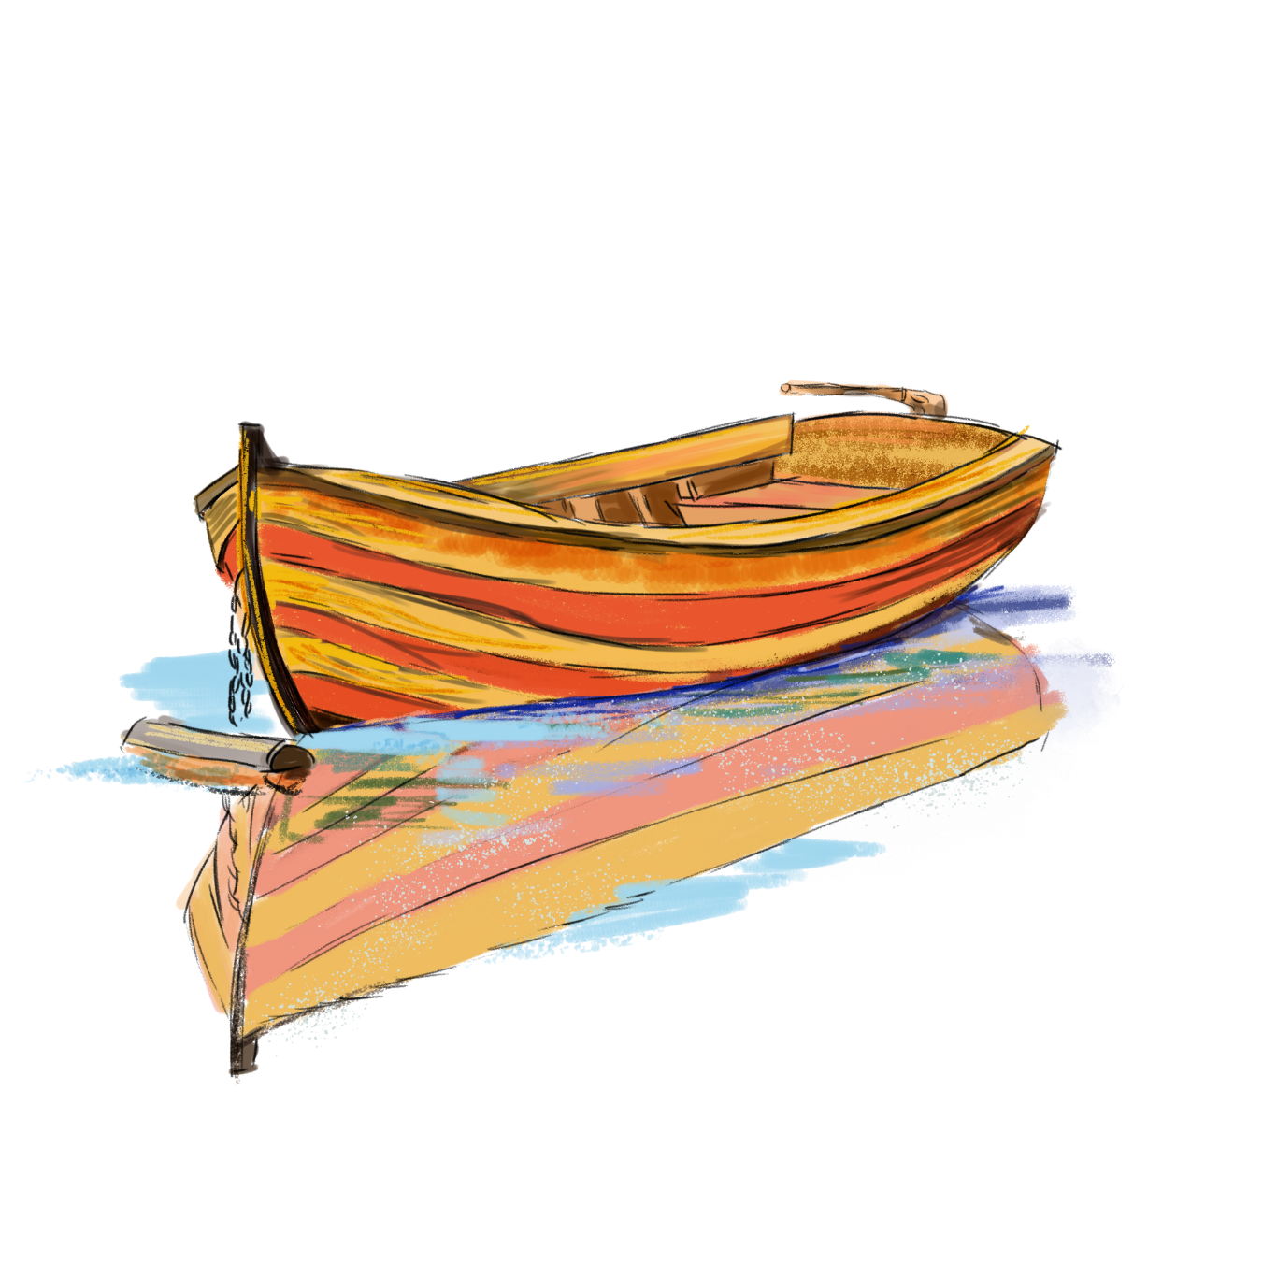
VẬN DỤNG
Bài 4.39 (SGK-tr72)
Trên sông, một ca nô chuyển động thẳng đều theo hướng S15ºE (xem chú thích Bài 3.8, trang 42) với vận tốc có độ lớn bằng 20 km/h. Tính độ lớn của vận tốc riêng của canô, biết rằng, nước trên sông chảy về hướng đông với vận tốc có độ lớn bằng 3 km/h.

Slide 20



Giải
Ta sử dụng vectơ $\vec{AB}$ để biểu thị cho vận tốc riêng của canô, vectơ $\vec{BC}$ để biểu thị cho vận tốc của dòng nước và vectơ $\vec{AC}$ để biểu thị cho vận tốc thực tế của canô.
Khi đó, AC = 20, BC = 3. Hơn nữa, do canô chuyển động theo hướng S15ºE nên $\hat{ACB}$ = 90º - 15º = 75º.
Áp dụng định lí cô sin cho tam giác ABC ta được:
AB² = AC² + BC² - 2AC.BC.cos⁡75º ≈ 377,94
Suy ra AB ≈19,44.
Vậy vận tốc riêng của ca nô xấp xỉ bằng 19,44 km/h.

Slide 21

HƯỚNG DẪN VỀ NHÀ
01
Ôn tập kiến thức chương IV
Hoàn thành bài tập còn lại trong SGK và bài tập SBT
02
Chuẩn bị bài mới Bài 14: Các số đặc trưng của mẫu số liệu không ghép nhóm
03

Slide 22


HẸN GẶP LẠI CÁC EM TRONG TIẾT HỌC SAU!

